Slide 1
Информатика и ИТ
6
класс
РАБОТА С ШАБЛОНАМИ, ИНСТРУМЕНТЫ ФОРМАТИРОВАНИЯ И ВВОД ТЕКСТА ПРЕЗЕНТАЦИИ.

Slide 2
ПЛАН УРОКА
1
Оформление Презентации
Ввод текста в слайд презентации
Форматирование и редактирование текста на слайдах
Работа с шаблонами оформления

Slide 3
ОФОРМЛЕНИЕ ПРЕЗЕНТАЦИИ
Основным элементом презентаций являются слайд. Поэтому оформление презентации – это в первую очередь оформление слайда.
Для оформления слайда на него можно добавлять: текст, таблицы, диаграммы, графические объекты, картинки, рисунки, фотографии, фильмы и звуки, видео клипы и т.д.

Slide 4
ОФОРМЛЕНИЕ ПРЕЗЕНТАЦИИ
Основным информативным элементом слайда является текст. Текст, используемый на слайдах, можно разбить на четыре типа:
заголовки,
подзаголовки,
обычный текст,
маркированные и нумерованные списки.

Slide 5
ВВОД ТЕКСТА В СЛАЙД ПРЕЗЕНТАЦИИ
На слайд можно добавлять текст четырьмя способами:
Ввести текст в рамку (в поле с пунктирными границами на слайдах) вместо текстового заполнителя;
Добавить на слайд Автофигуру, а в нее ввести текст;
Добавить на слайд объект Надпись, а в нее ввести текст;
Добавить объект WordArt.

Slide 6
ВВОД ТЕКСТА В РАМКУ
Такие макеты слайдов как макеты текста, макеты текста и содержимого содержат рамки для текста.
В соответствующие рамки вводится текст заголовков, подзаголовков, списков и основной текст.
Для ввода текста в рамку необходимо щелкнуть на ней левой клавишей мыши и набрать текст с клавиатуры или вставить текст с буфера обмена, если он был скопирован из другого документа.
.

Slide 7
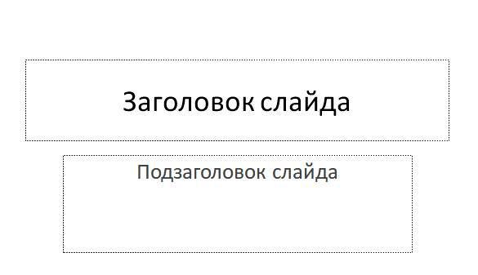
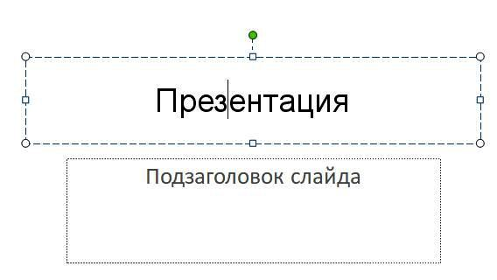
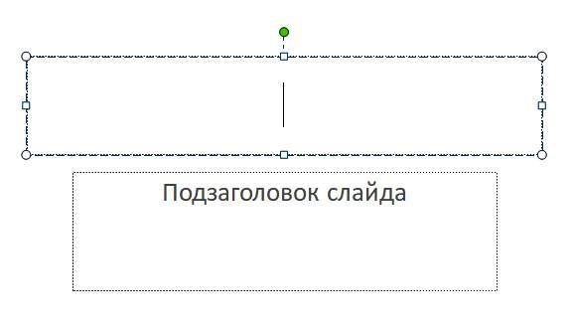
ВВОД ТЕКСТА В РАМКУ

Slide 8
ВВОД ТЕКСТА В РАМКУ
Необходимо отметить, что эти рамки можно перемещать и изменять их размеры. Если текст не помещается в рамке, то необходимо изменить ее размеры или изменить размер шрифта, можно также создать новый слайд и переместите текст на него. В области Структура отображается только текст, введенный в рамки. Текст в объектах надпись или автофигура, а также текст WordArt не отображается в области Структура, поэтому его можно редактировать только на слайде.

Slide 9
ДОБАВЛЕНИЕ ТЕКСТА В НАДПИСЬ
Для размещения текста в любом месте слайда служит пиктограмма Надпись на панели Рисование. Для этого необходимо сначала щелкнуть левой клавишей мыши на объект Надпись на панели Рисование, а затем на слайде и ввести с клавиатуры текст в созданный объект. Объект Надпись используется, чтобы добавить название к рисунку или таблице, а также для добавления текста к рисунку, поместив надпись рядом с рисунком и т.д.

Slide 10
ДОБАВЛЕНИЕ ТЕКСТА В НАДПИСЬ

Slide 11
ДОБАВЛЕНИЕ ТЕКСТА В АВТОФИГУРУ
Чтобы добавить текст в автофигуру, щелкните ее на панели Рисования, а затем на слайде, в результате чего на слайде появится выбранная автофигура. Затем надо щелкнуть правой клавишей мыши на автофигуре и из контекстного меню выбрать команду Добавить текстовую строку и начните ввод текста. Этот текст остается в ней, и после этого он перемещается и вращается вместе с автофигурой. Текст можно вставить в любую автофигуру, кроме линии, соединительной линии и полилинии.

Slide 12
ДОБАВЛЕНИЕ ТЕКСТА В АВТОФИГУРУ

Slide 13
ДОБАВЛЕНИЕ ТЕКСТА В АВТОФИГУРУ
Текст, созданный с использованием других программ, можно вставлять в область «Структура», а затем применять автоматическое форматирование заголовков и основного текста. Таким образом можно вставлять документы, созданные в форматах
Microsoft Word (DOC),
Rich Text Format (RTF), и
в формате обычного текста (TXT).

Slide 14
ДОБАВЛЕНИЯ ФИГУРНОГО ТЕКСТА WORDART
Фигурный текст можно добавить на слайд, нажав пиктограмму Добавить объект WordArt на панели инструментов Рисование, откроется окно диалога Коллекция, в котором надо выбрать нужный стиль надписи WordArt и нажать ОК. Во втором окне диалога надо ввести требуемый текст и щелкнуть ОК, на слайде появится фигурный текст.

Slide 15
ДОБАВЛЕНИЯ ФИГУРНОГО ТЕКСТА WORDART

Slide 16
ДОБАВЛЕНИЯ ФИГУРНОГО ТЕКСТА WORDART

Slide 17
РЕДАКТИРОВАНИЕ ТЕКСТА НА СЛАЙДАХ
Редактирование текста на слайдах осуществляется аналогично редактированию текста в Word, а проверка орфографии (в PowerPoint проверяется только орфография, как и в Excel) аналогично проверке орфографии в Excel.
WordArt является графическим объектом и не рассматривается как текст, поэтому к нему нельзя применить операцию проверки орфографии.

Slide 18
ФОРМАТИРОВАНИЕ ТЕКСТА НА СЛАЙДАХ
К операциям форматирования текста на слайде относятся:
Форматирование шрифта (гарнитура, начертание, размер, эффекты, цвет).
Преобразование текста в маркированный или нумерованный список.
Выравнивание абзаца.
Установка интервалов перед абзацем и после абзаца, установка межстрочного интервала.
Замена шрифта.

Slide 19
ФОРМАТИРОВАНИЕ ТЕКСТА НА СЛАЙДАХ
выделить текст, который требуется изменить;
выбрать команду Формат / Шрифт;
в окне диалога установить требуемые параметры шрифта.

Slide 20
ФОРМАТИРОВАНИЕ ТЕКСТА НА СЛАЙДАХ
выделить текст, который требуется изменить;
выбрать команду Формат / Шрифт;
в окне диалога установить требуемые параметры шрифта.

Slide 21
РАБОТА С ШАБЛОНАМИ ОФОРМЛЕНИЯ
PowerPoint дает возможность создавать шаблоны оформления, которые могут применяться в презентации, чтобы придать ей законченный, профессиональный вид.
Шаблон — это файл (или набор файлов), в котором содержатся тема, макет, шрифты, цветовая схема и другие элементы оформления готовой презентации. Шаблоны помогают начать и быстро завершить создание презентации.

Slide 22
РАБОТА С ШАБЛОНАМИ ОФОРМЛЕНИЯ
Применение шаблона оформления. Область структуры презентации Слайды позволяет производить предварительный просмотр и применять имеющиеся шаблоны при оформлении презентации. Выбранный шаблон может применяться ко всем слайдам или только к определенным из них. Кроме того, при оформлении одной и той же презентации могут использоваться несколько типов шаблонов.
Можно сохранить любую вновь созданную презентацию в виде нового шаблона.

Slide 23
РАБОТА С ШАБЛОНАМИ ОФОРМЛЕНИЯ
Изменение шаблона оформления. Готовые шаблоны можно изменить. Для этого следует воспользоваться командами вкладки Дизайн, с помощью которых задаются ориентация слайда, цветовые схемы оформления, фоновые рисунки, шрифтовое оформление и т.п.

Slide 24
РАБОТА С ШАБЛОНАМИ ОФОРМЛЕНИЯ
Ориентация слайда. Макеты слайдов PowerPoint но умолчанию представлены в альбомной ориентации страниц, которая может быть изменена на книжную с помощью команды Ориентация слайда в панели Параметры страницы вкладки Дизайн.
Цветовая схема слайда. Цветовая схема состоит из ряда цветов, использующихся при оформлении слайда для цветового выделения фона, текста или отдельных строк, теней, текста заголовка, заливок, акцентов и гиперссылок.

Slide 25
РАБОТА С ШАБЛОНАМИ ОФОРМЛЕНИЯ
Для просмотра и изменения цветовой схемы слайда следует выделить его, а затем отобразить на экране вкладку Дизайн и в панели Темы выбрать команду Цвета.

Slide 26
ЗАДАНИЯ ДЛЯ САМОСТОЯТЕЛЬНОЙ РАБОТЫ
Создайте презентацию. Назовите его. Разместите на слайде 1 картинку и 1фигуру. На фигуре напишите её название.

